Slide 1
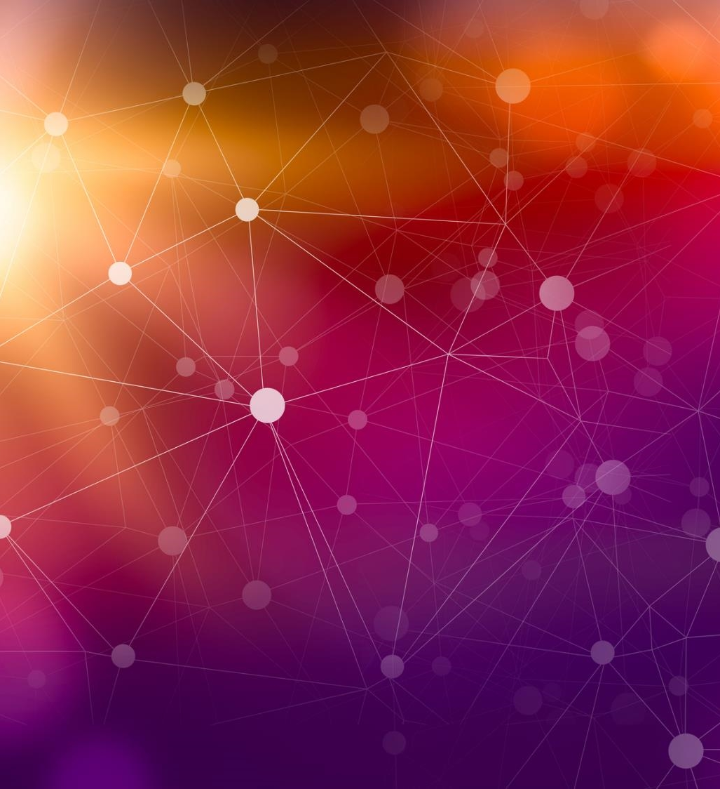
Detekcija ljudskih aktivnosti
Marko Vasilić RA166/2023
Luka Ivanković RA178/2023

Slide 2
Problem koji rešavamo ​
Ljudske aktivnosti:
Walking
Walking Upstairs
Walking Downstairs
Sitting
Standing
Laying
Ulaz:
Signali akcelerometra
Signali žiroskopa
Izlaz:
predikovana aktivnost

Slide 3
Dataset
UCI HAR Dataset
Sadržaj:
6 aktivnosti
128 uzoraka po prozoru
50 Hz
Senzori:
Body Acc X,Y,Z
Gyroscope X,Y,Z

Slide 4
Tok projekta
Senzori
↓
Priprema podataka
↓
Neuronska mreža
↓
Predikcija aktivnosti

Slide 5
Priprema podataka
Tok pripreme:
učitavanje podataka
normalizacija
train / validation / test
batch obrada

Slide 6
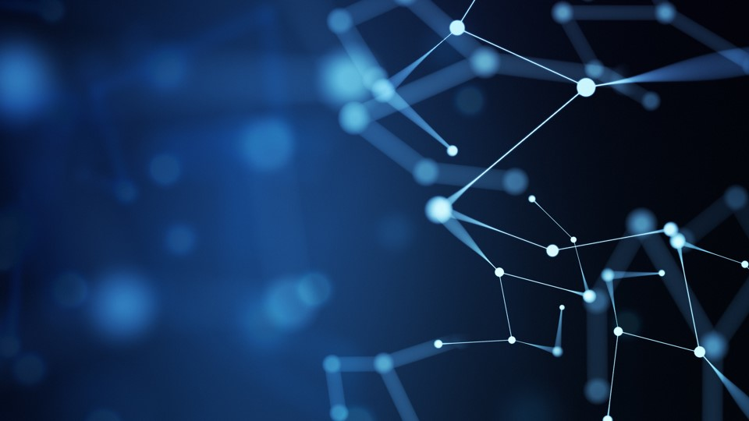
Neuronske mreže

Slide 7
Dense model
Baseline model
potpuno povezani neuroni
Flatten
Dense
Softmax
Prednosti
jednostavan
Mane
ne koristi vremensku strukturu

Slide 8
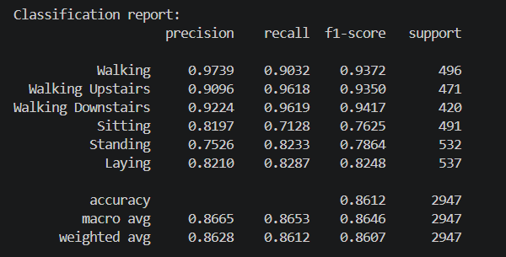
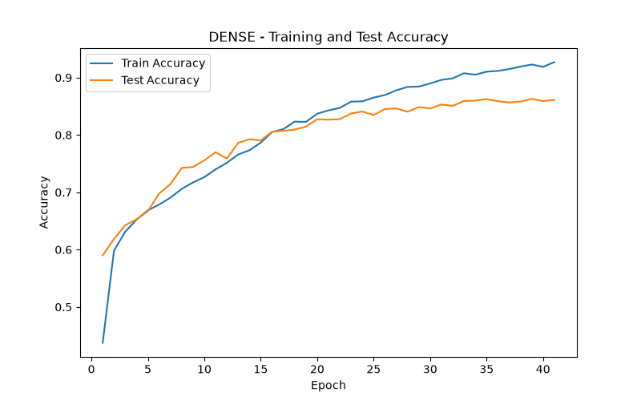
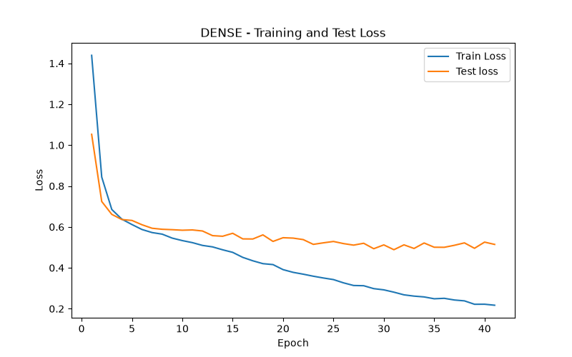
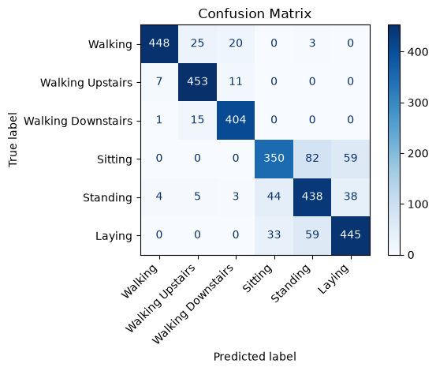
Rezultati Dense modela lr=0.0005/patience=10

Slide 9
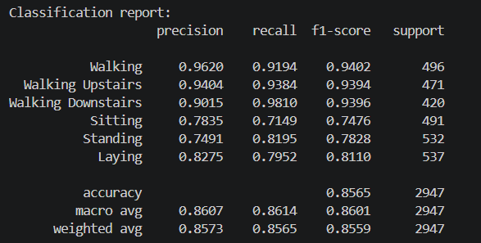
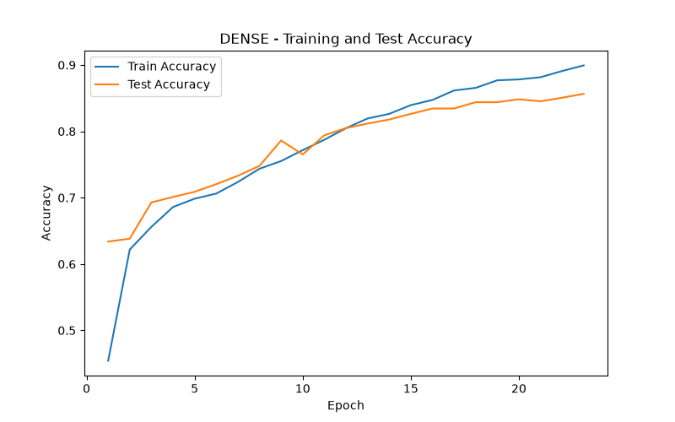
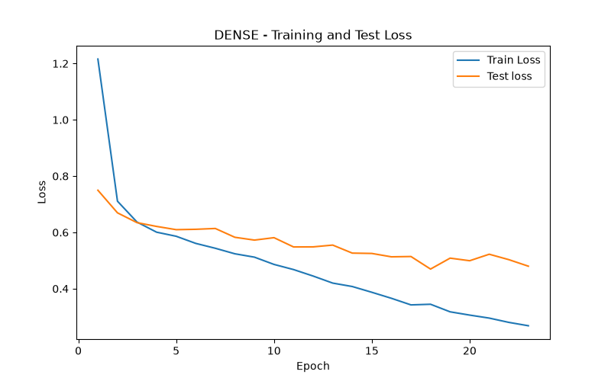

Rezultati Dense modela lr=0.001/patience=5

Slide 10
CNN
Convolutional Neural Network
Conv1D
filteri
feature mape
MaxPooling
Flatten
Zašto Conv1D?
Conv1D
vremenske serije
Conv2D
slike

Slide 11
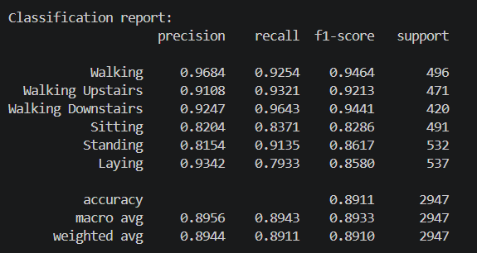
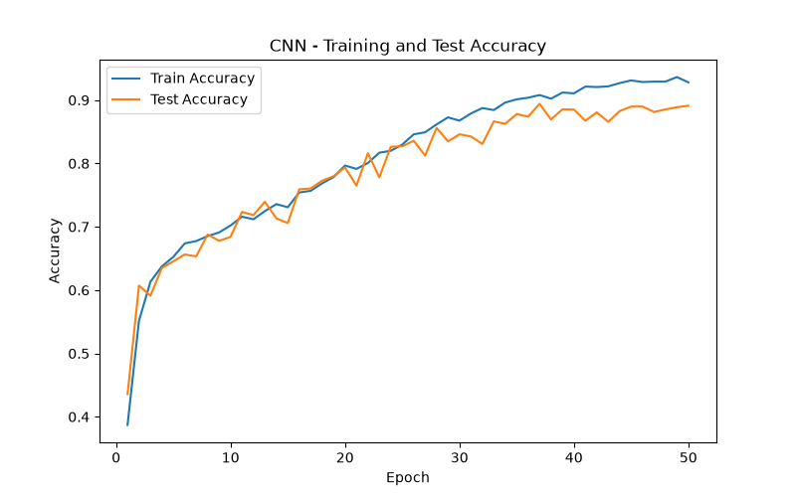
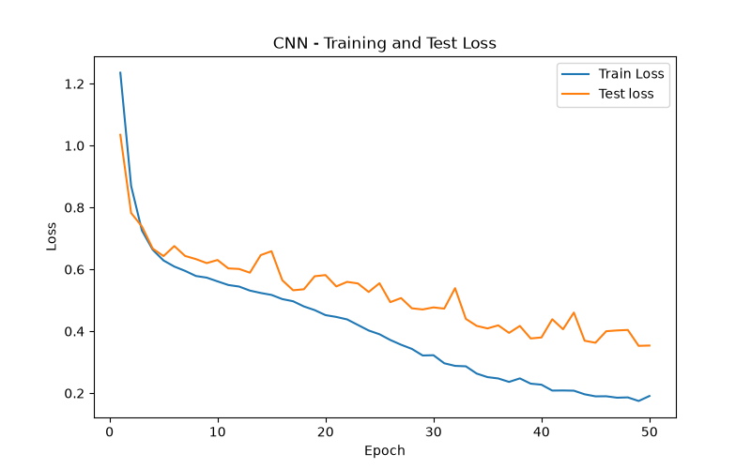
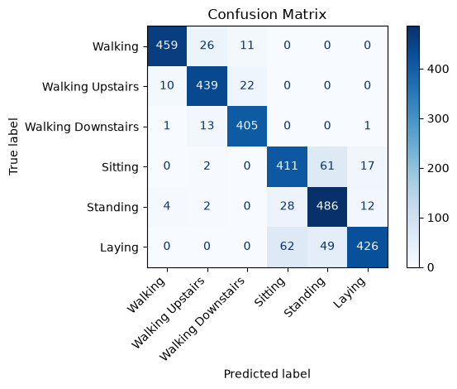
Rezultati CNN modela lr=0.0005/patience=10

Slide 12
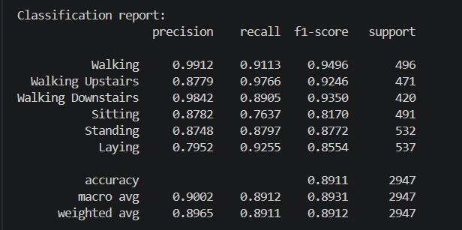
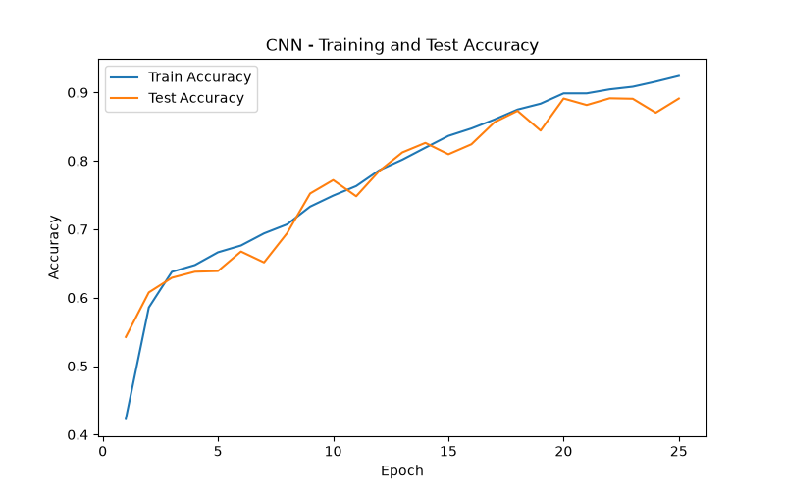
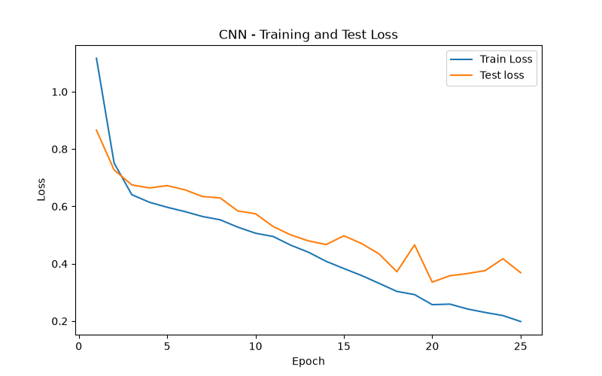
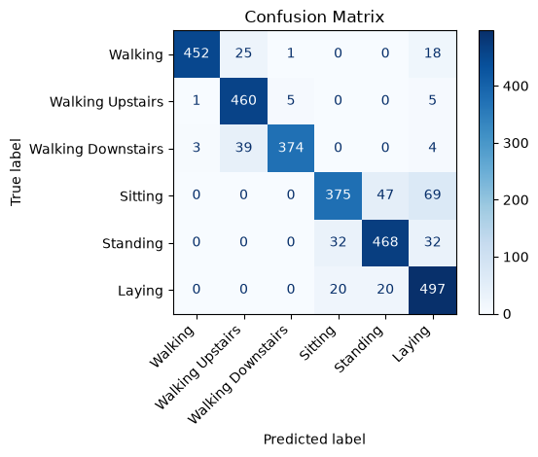
Rezultati CNN modela lr=0.001/patience=5

Slide 13
LSTM
Long Short-Term Memory
Cell State
Hidden State
Forget Gate
Input Gate
Output Gate

Slide 14
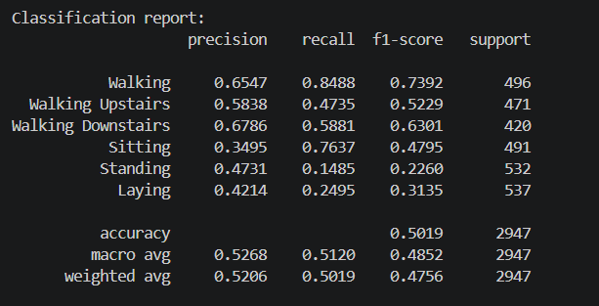
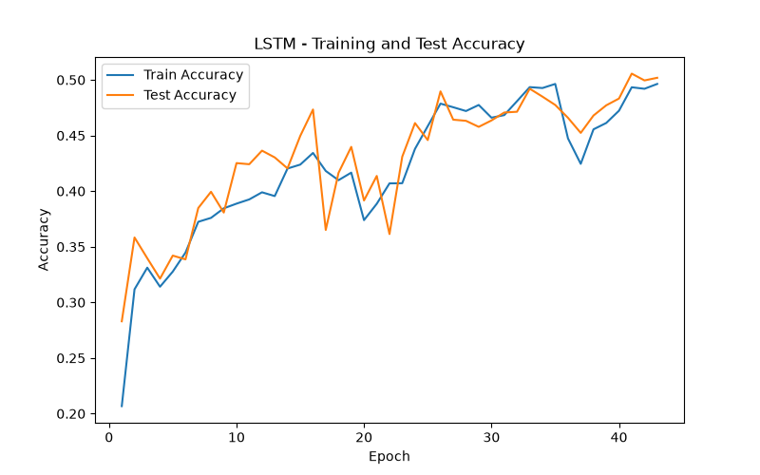
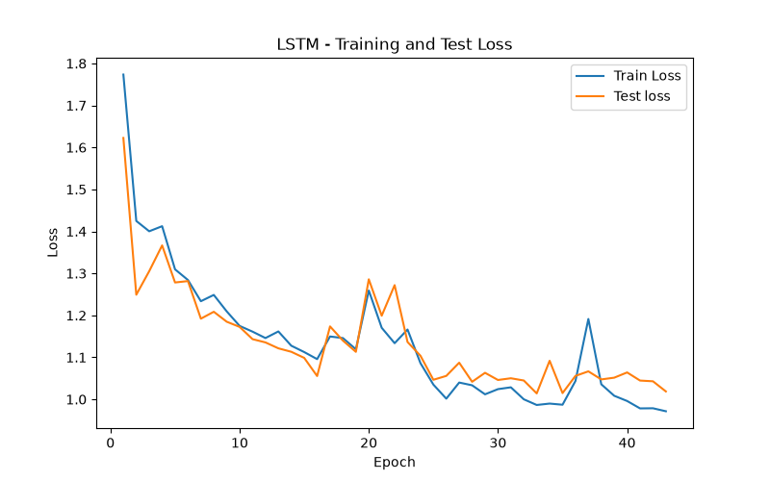
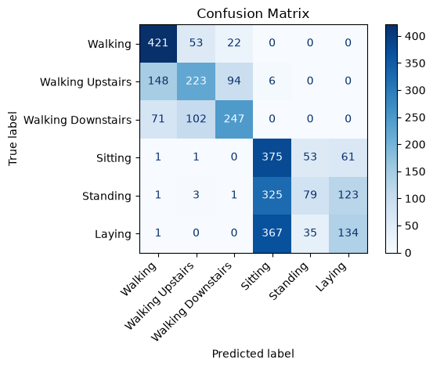
Rezultati LSTM modela lr=0.0005/patience=10

Slide 15
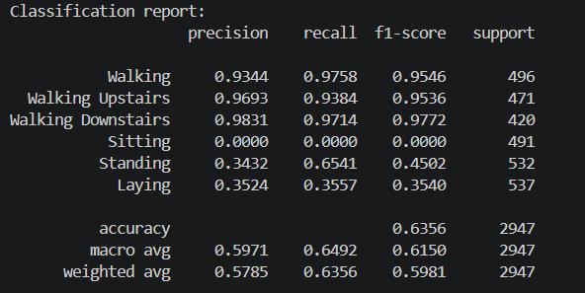
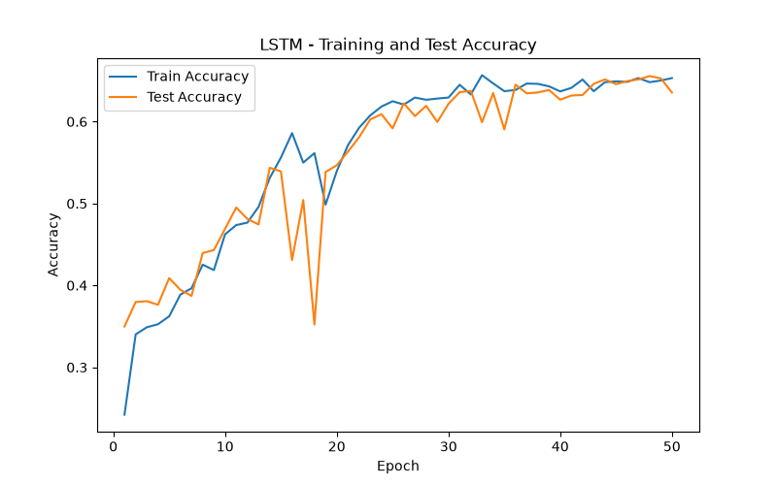
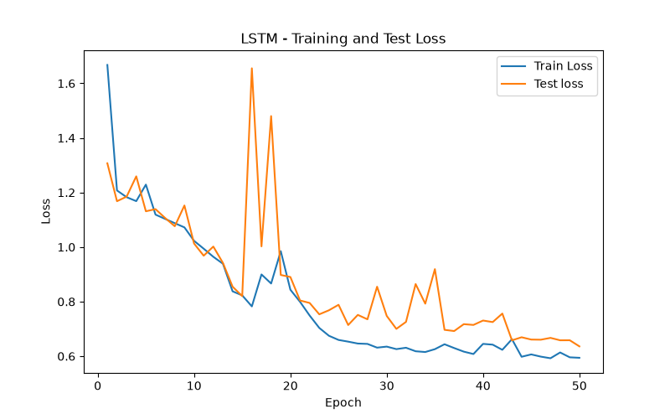
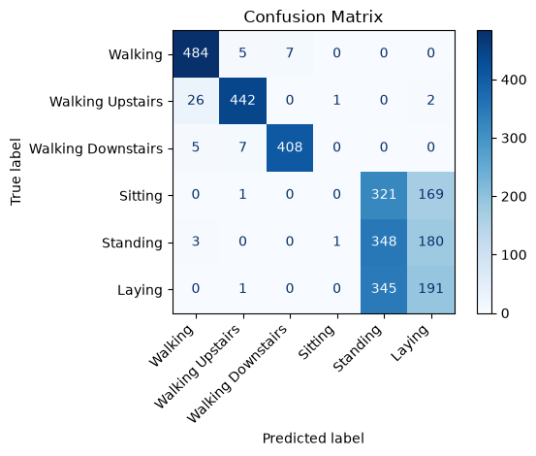
Rezultati LSTM modela lr=0.001/patience=10

Slide 16
GRU
Gated Recurrent Unit
Poboljšana verzija običnog RNN-a
Koristi gate-ove za pamćenje važnih informacija
Jednostavnija arhitektura od LSTM-a
Manji broj parametara
Brže treniranje uz slične performanse

Slide 17
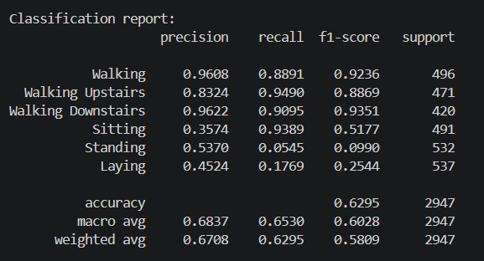
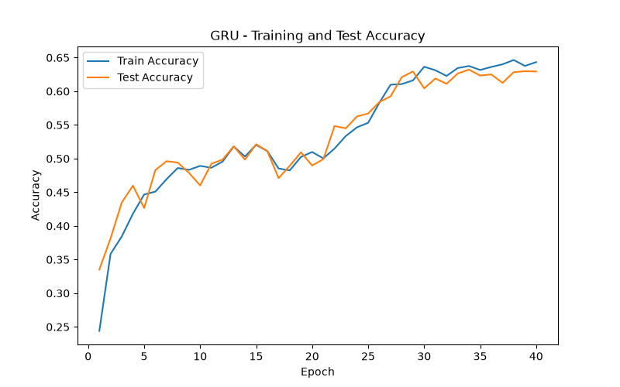
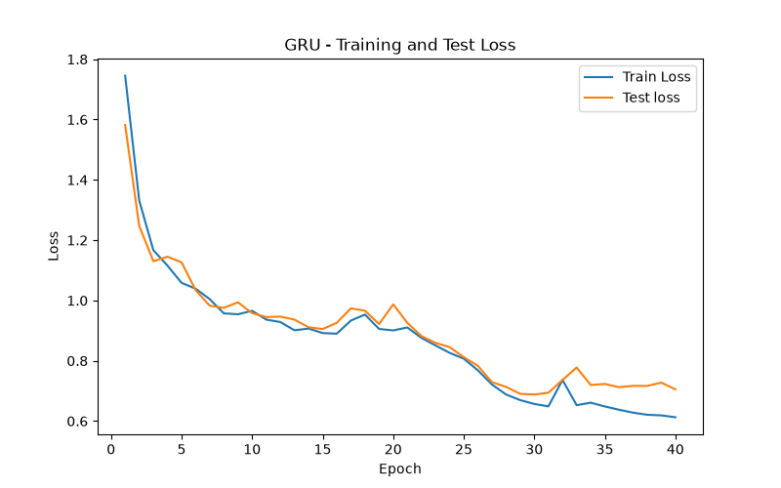
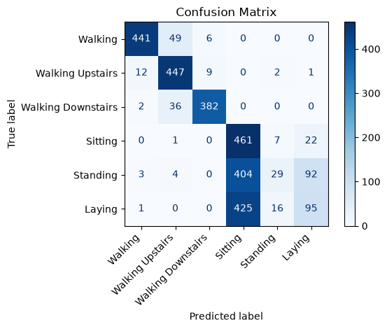
Rezultati GRU modela lr=0.0005/patience=10

Slide 18
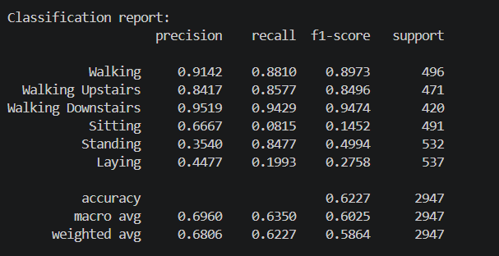
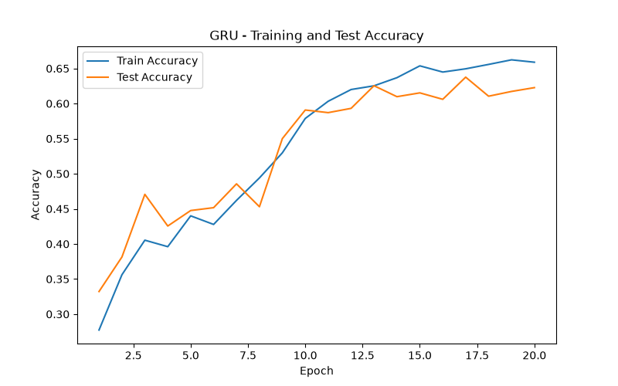
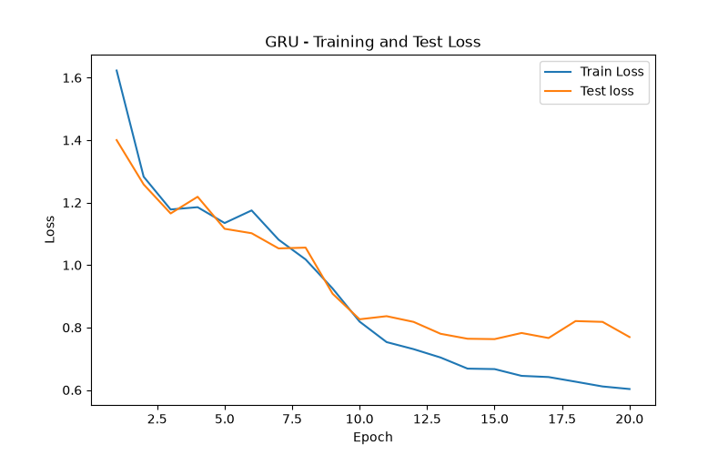
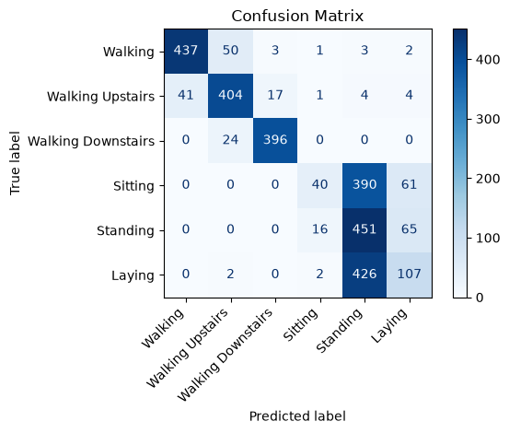
Rezultati GRU modela lr=0.001/patience=5

Slide 19
CNN-LSTM
Senzori
↓
CNN
↓
Feature Maps
↓
LSTM
↓
Dense
↓
Softmax

Slide 20
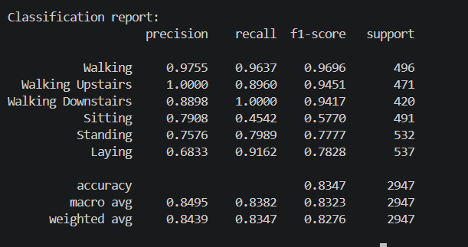
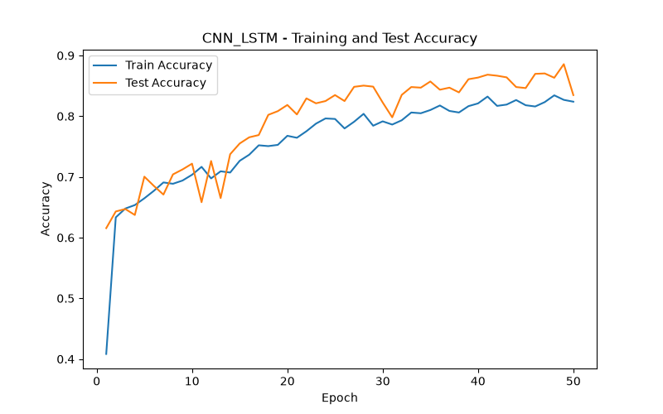
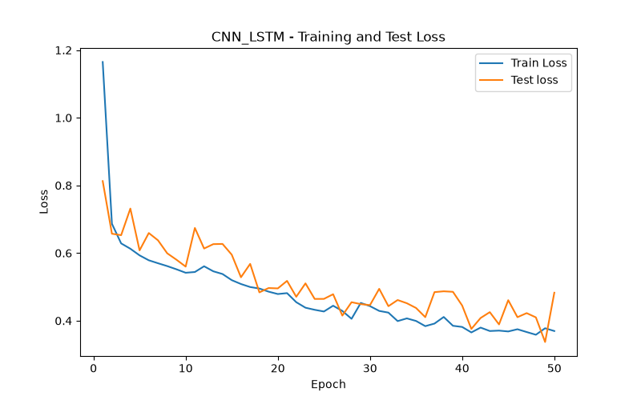
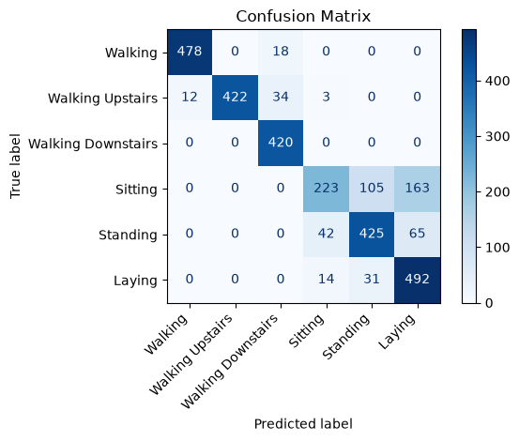
Rezultati CNN-LSTM modela lr=0.0005/patience=10

Slide 21
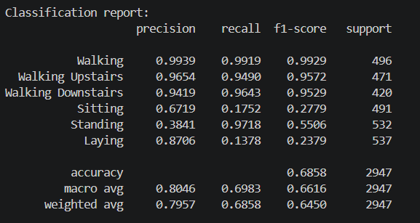
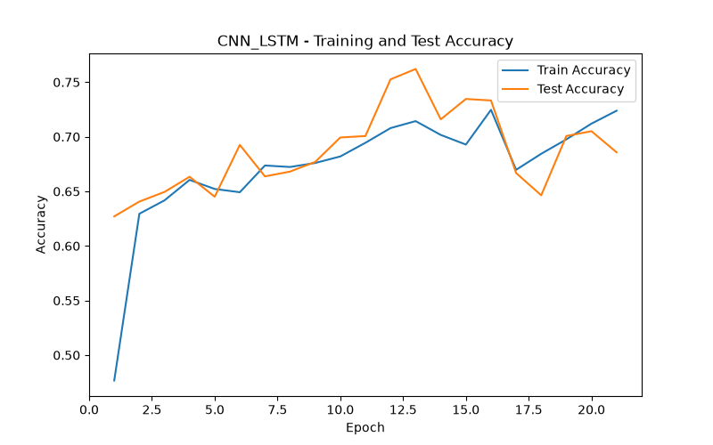
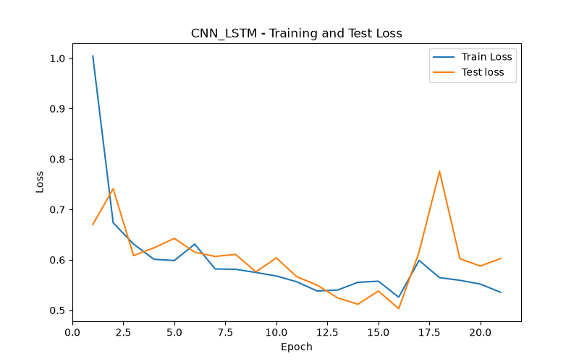
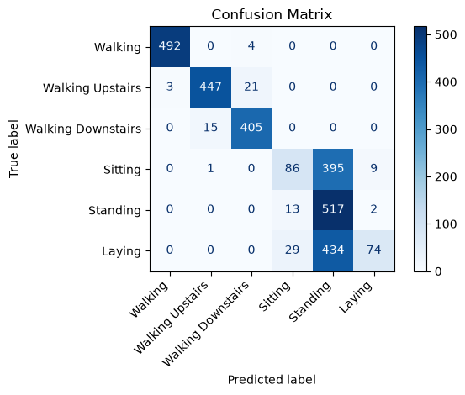
Rezultati CNN-LSTM modela lr=0.001/patience=5

Slide 22
Treniranje podataka
Forward
↓
Loss
↓
Backpropagation
↓
Adam Optimizer
↓
Update težina

Slide 23
Evaluacija
Koristili smo:
Accuracy
Precision
Recall
F1-score
Confusion Matrix

Slide 24
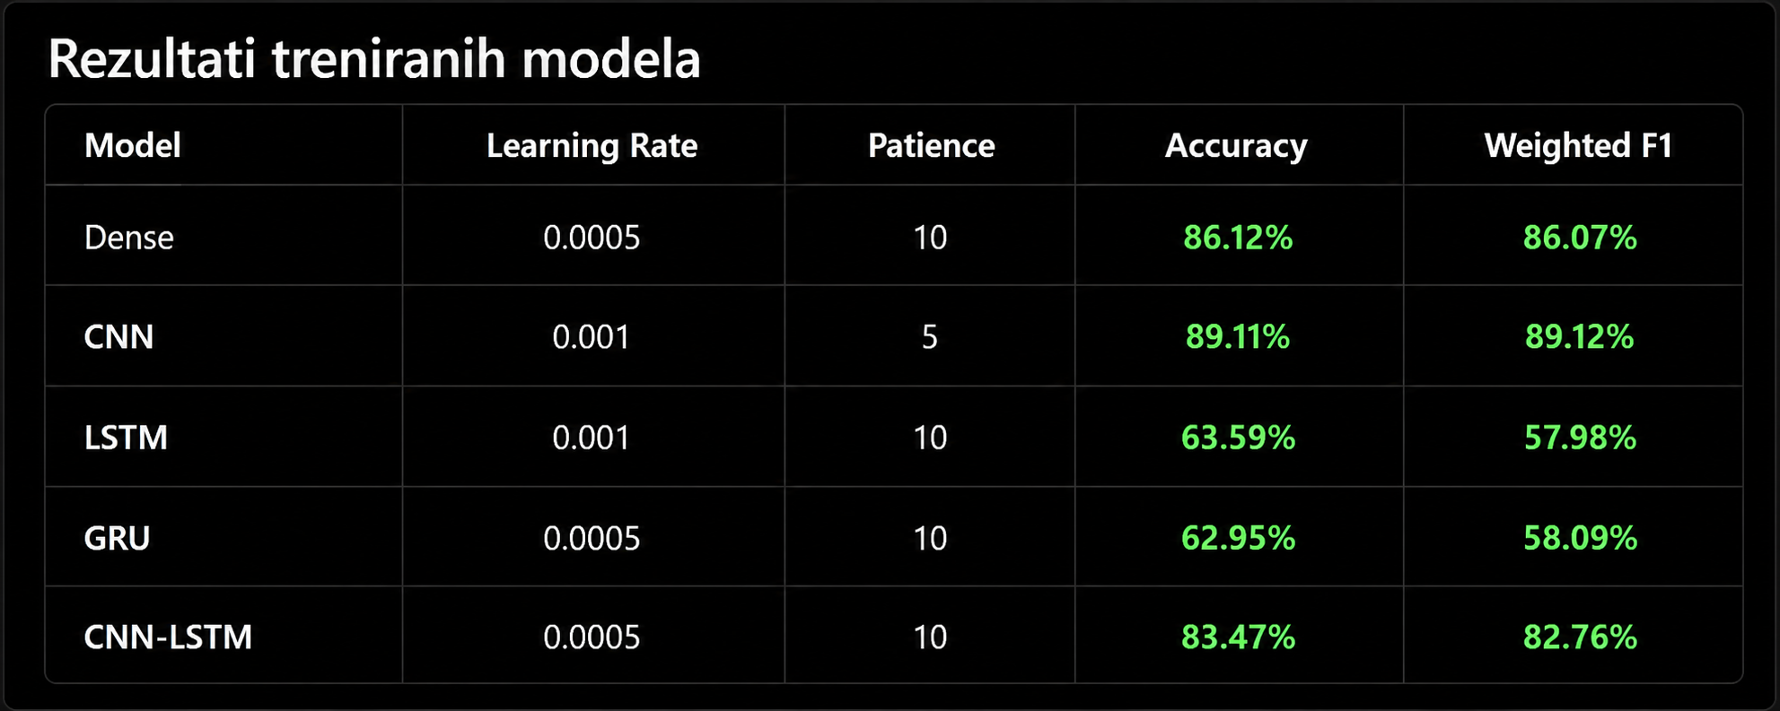
Rezultati modela

Slide 25
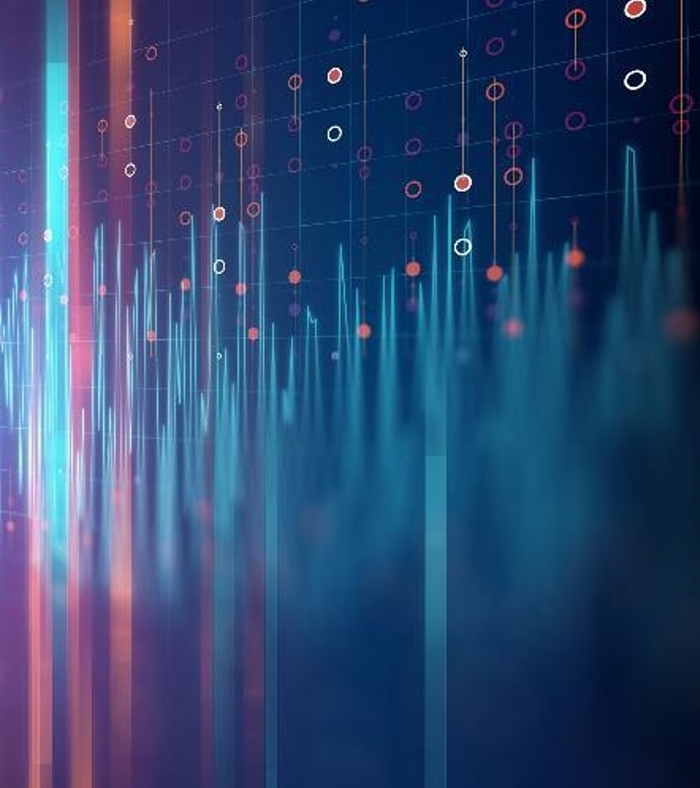
Zaključak
Implementirano je 5 različitih modela dubokog učenja.
Upoređene su različite vrijednosti learning rate-a i patienceparametra.
CNN model ostvario je najbolje rezultate:
Accuracy 89.11%
Weighted F1-score 89.12%
Konvolucione mreže pokazale su se najpogodnijim za
analizu senzorskih vremenskih serija.
Model se može primijeniti u:
pametnim telefonima,
pametnim satovima,
fitness aplikacijama,
zdravstvenim sistemima.

Slide 26
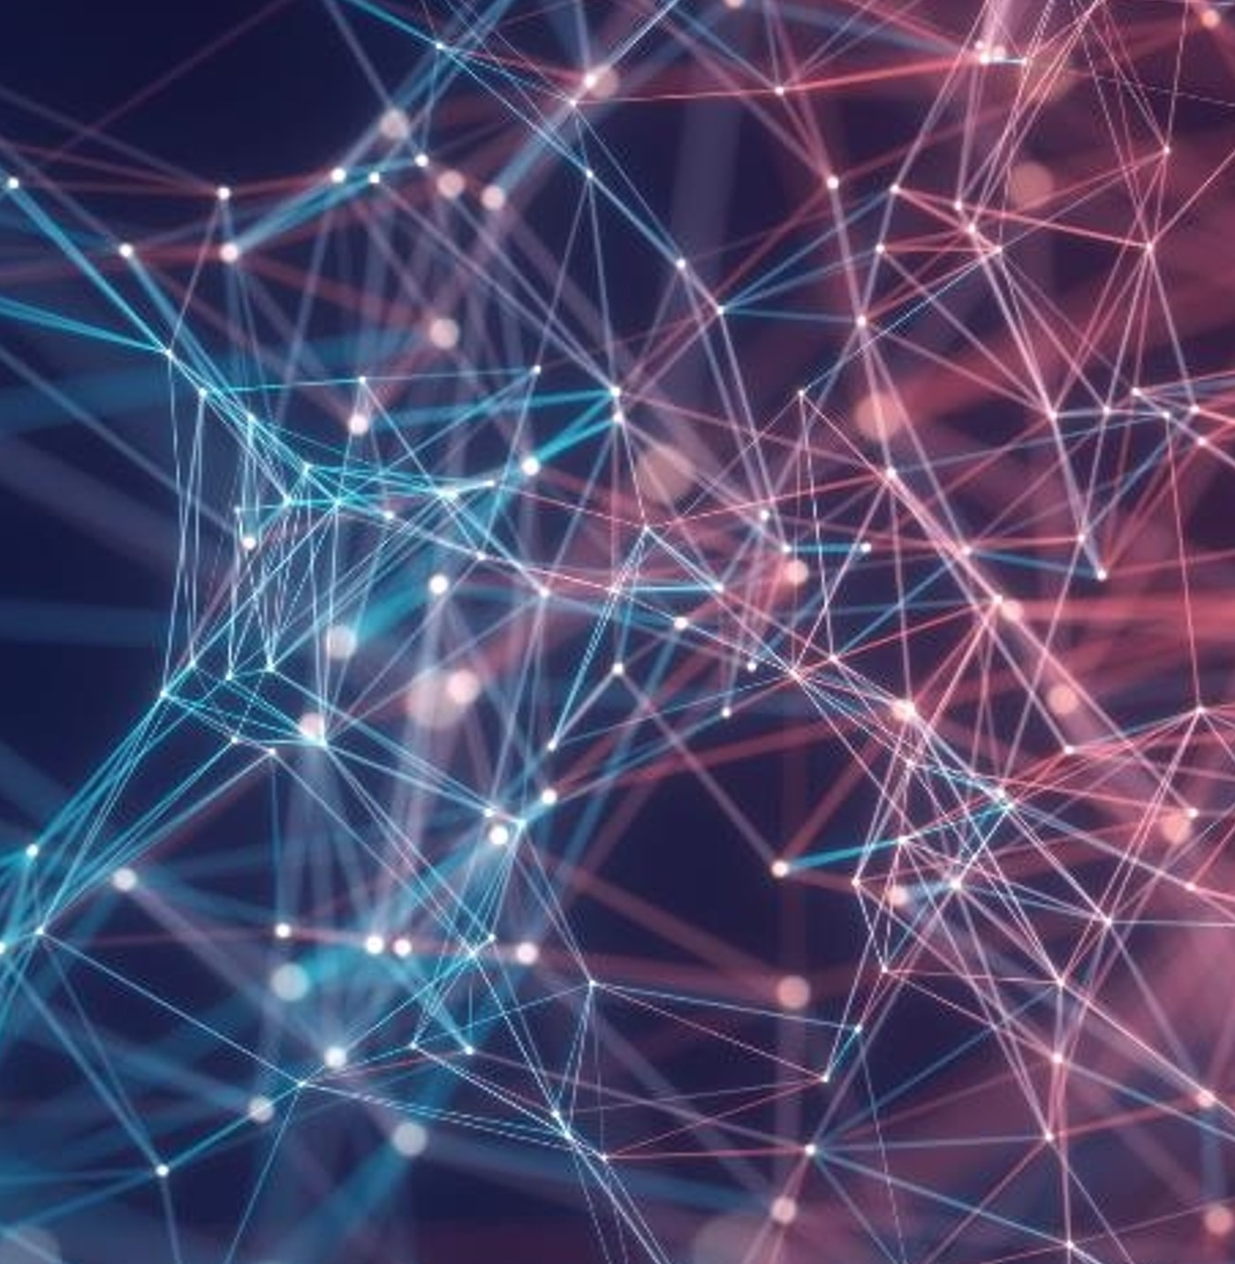
Hvala na pažnji!!!

